Slide 1
ERASMUS + KA1 ENGLISH FOR TEACHERS (A2, B1)
Dublin
28.02. – 05.03.
Ivana Tolušić – Lacković, prof.
Sufinancirano sredstvima programa Europske unije Erasmus+
Ova publikacija odražava isključivo stajalište autora publikacije i Komisija se ne može smatrati odgovornom prilikom uporabe informacija koje se u njoj nalaze.

Slide 2
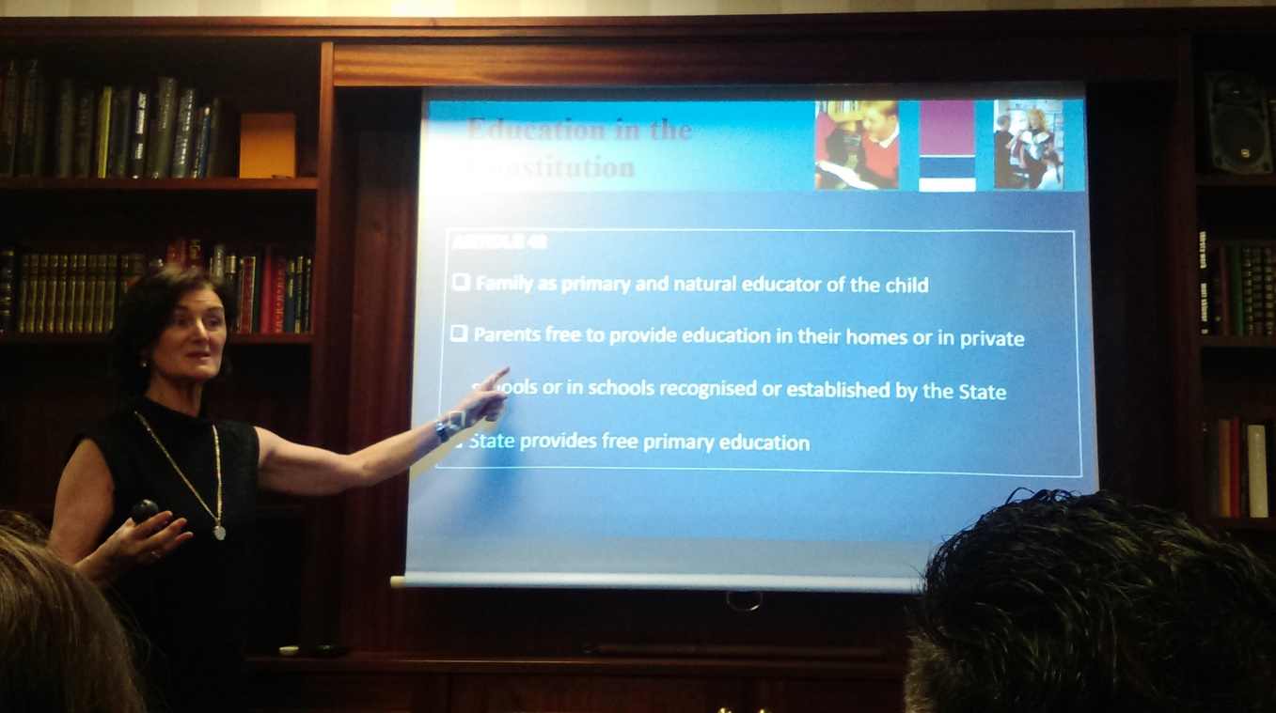
1. dan
Upoznavanje s planom i programom tečaja
Predavanje o irskom obrazovnom sustavom profesorice Pauline Kelley
Uspoređivanje obrazovnih sustava profesora (iz 14 zemalja) s irskim obrazovnim sustavom

Slide 3
2. dan
Upoznavanje s nastavnicima tečaja Learning for teachers L level i mentorom Louisom Schmidtom
„All the world is a stage.“ (Shakespeare)
Važnost uporabe tehnologije i poznavanja modernih metoda nastave
Razgovor o problematičnim situacijama u razredu, u nastavi te u kontaktu s roditeljima.
Podjela nastavnika u radne skupine
Priprema za izvanučioničku nastavu → posjet Trinity Collegeu,najpoznatijem irskom sveučilištu, knjižnici The long room te upoznavanje s poznatom irskom srednjovjekovnom Biblijom → Book of Kells

Slide 4
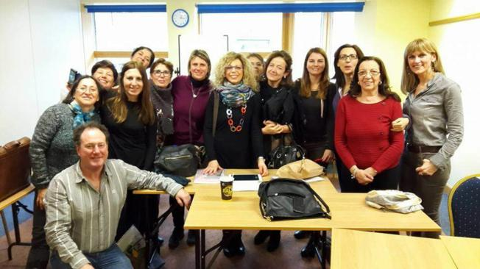
My English class

Slide 5
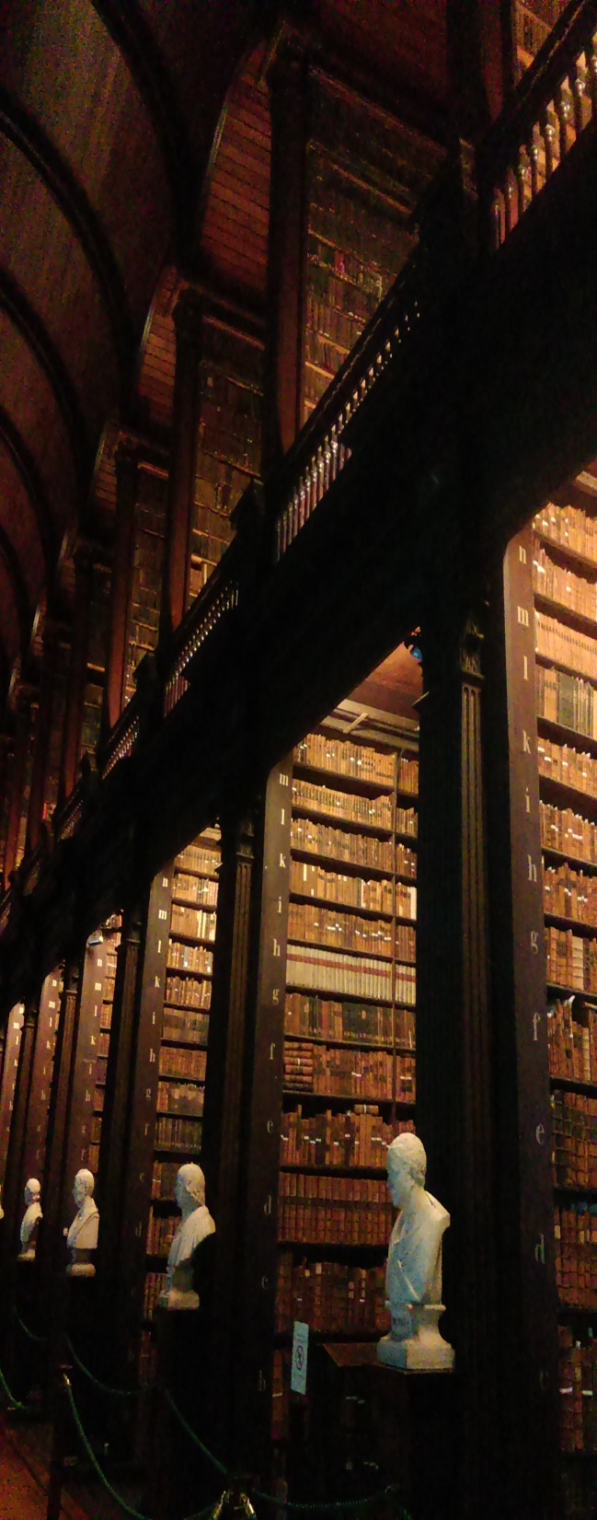
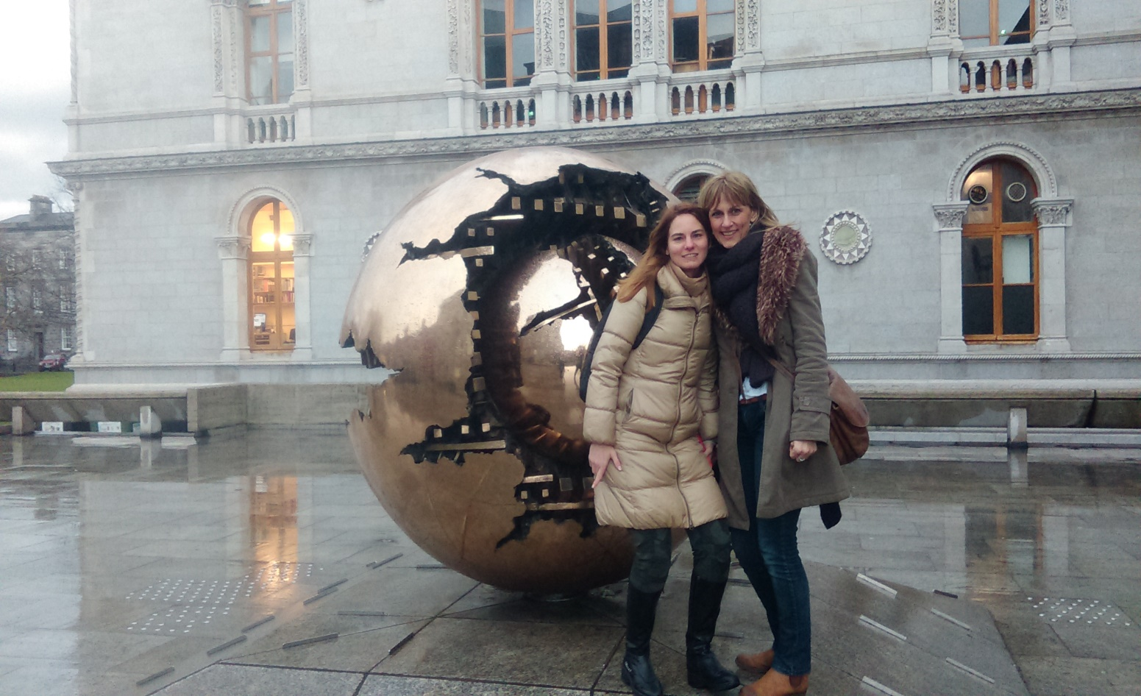

Slide 6
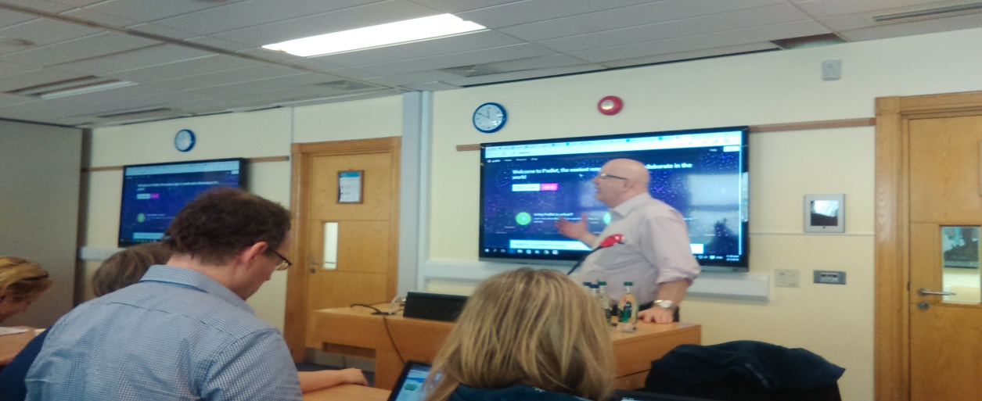
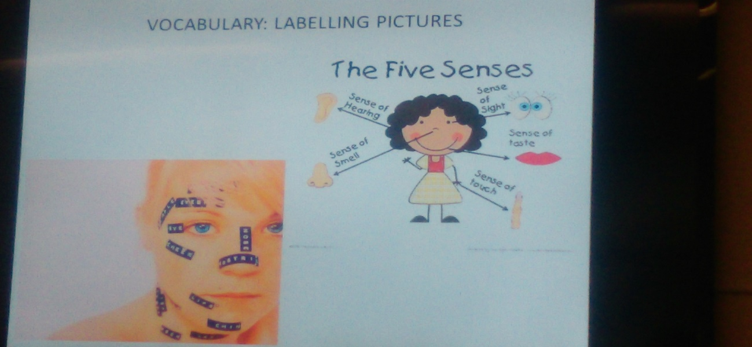
3. dan
Predavač Neil O’Sullivan → društvene mreže i različiti web alati u nastavi
visuwords.com
https://www.google.com/culturalinstitute
photosforclass.com, pixabay.com
Language and writing → www.phrases.org.uk, www.onelook.com, dictionary.com
getkahoot.com

Slide 7
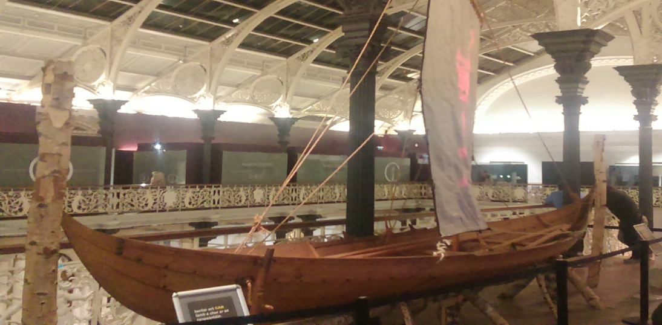
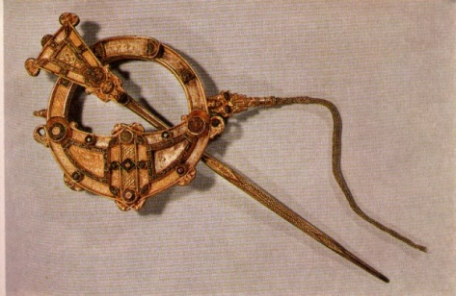
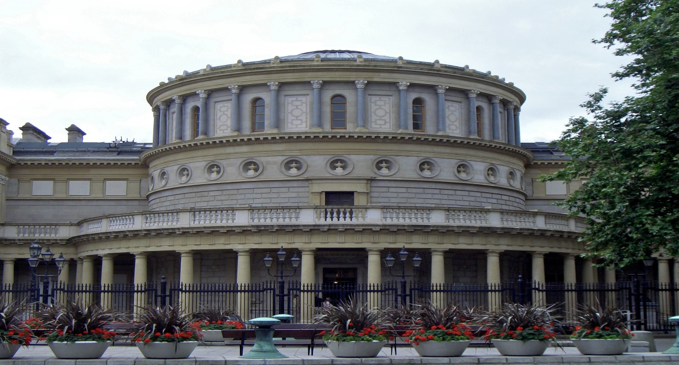
Posjet Arheološkom muzeju → Tara Brooch → keltski broš, 700 god.pr. Kr.

Slide 8
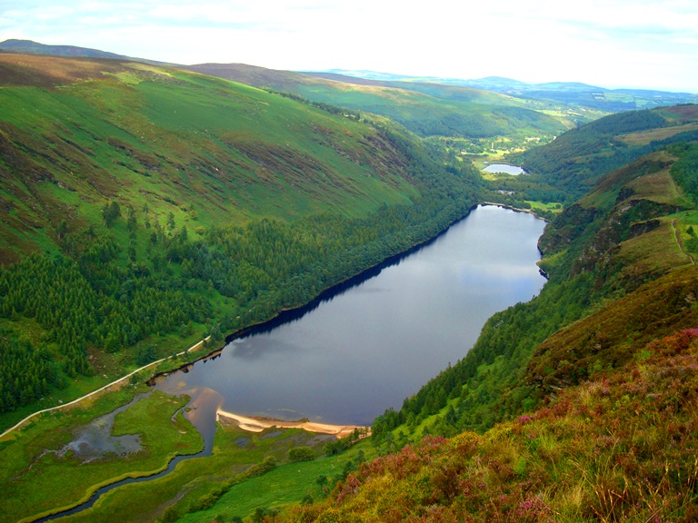
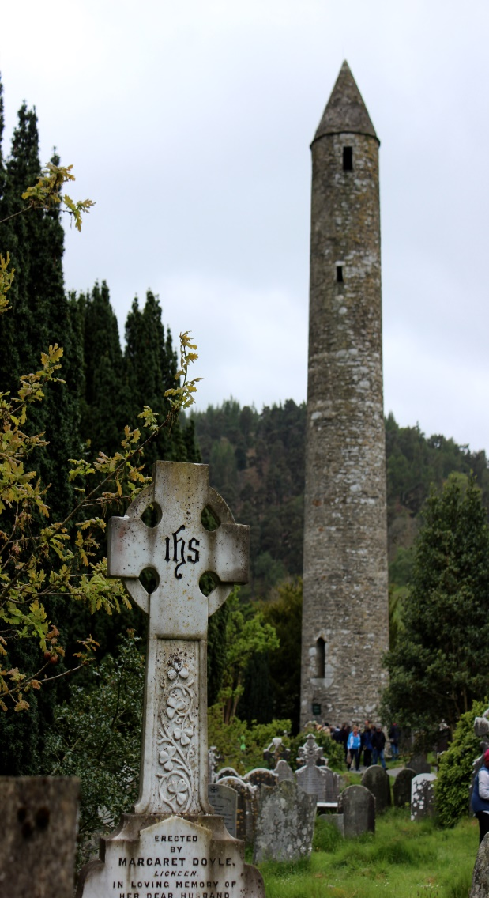
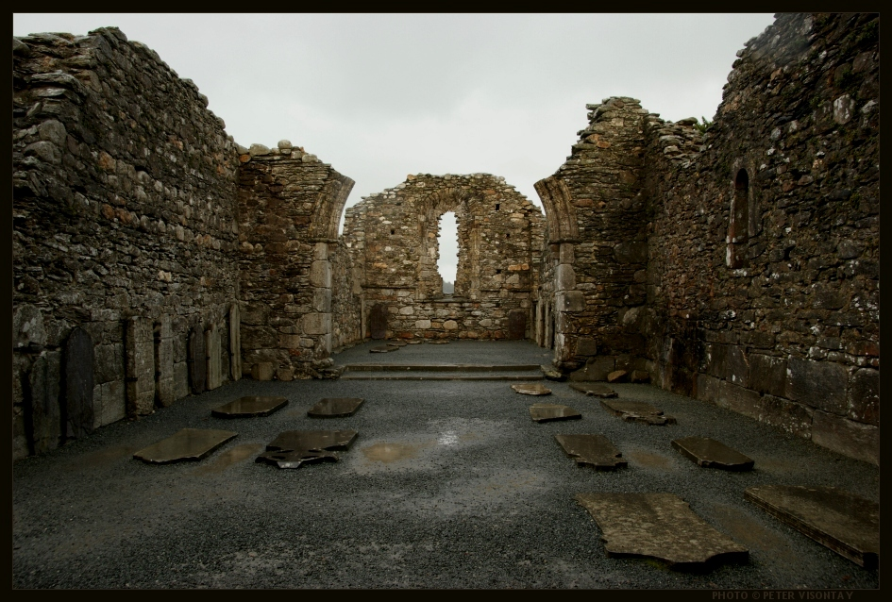
4. dan
Cjelodnevni izlet u Glendalough → irski nacionalni park

Slide 9
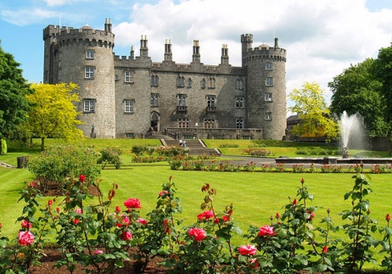
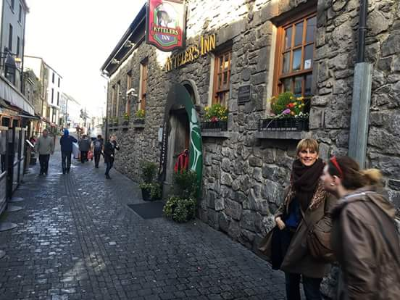
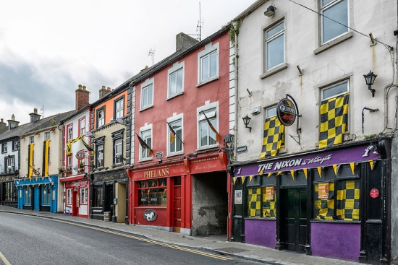
Izlet u Kilkenny → srednjovjekovni irski grad

Slide 10
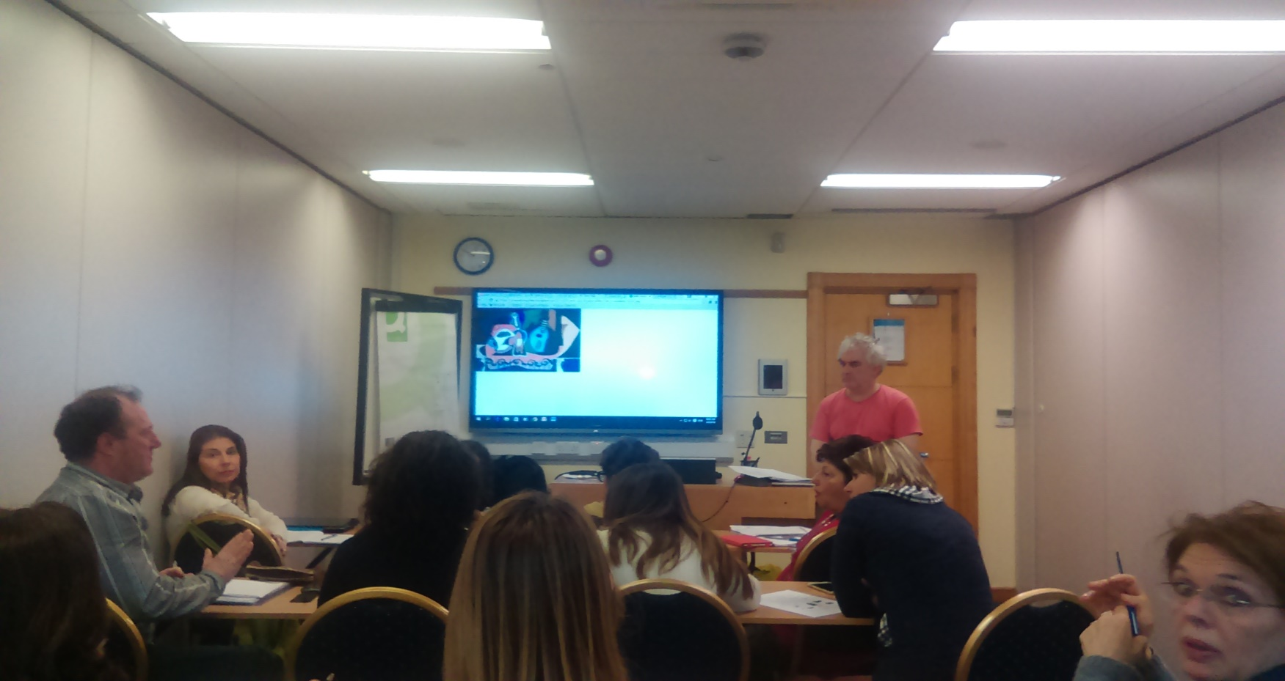
5.dan
Predavač Patrick → povijest Irske, državno ustrojstvo, engleska gramatika i jezik, usavršavanje jezičnih kompetencija, rad s nastavnim materijalima

Slide 11
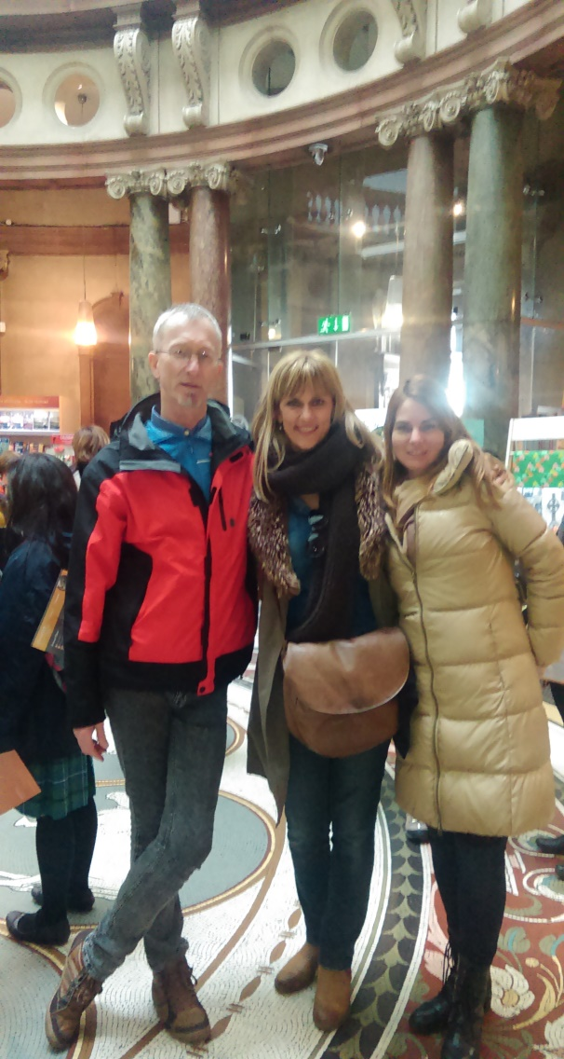
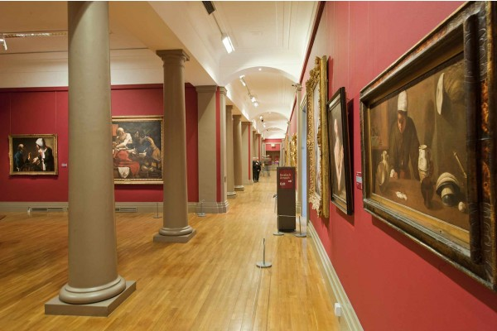
Posjet irskoj Umjetničkoj i nacionalnoj galeriji

Slide 12
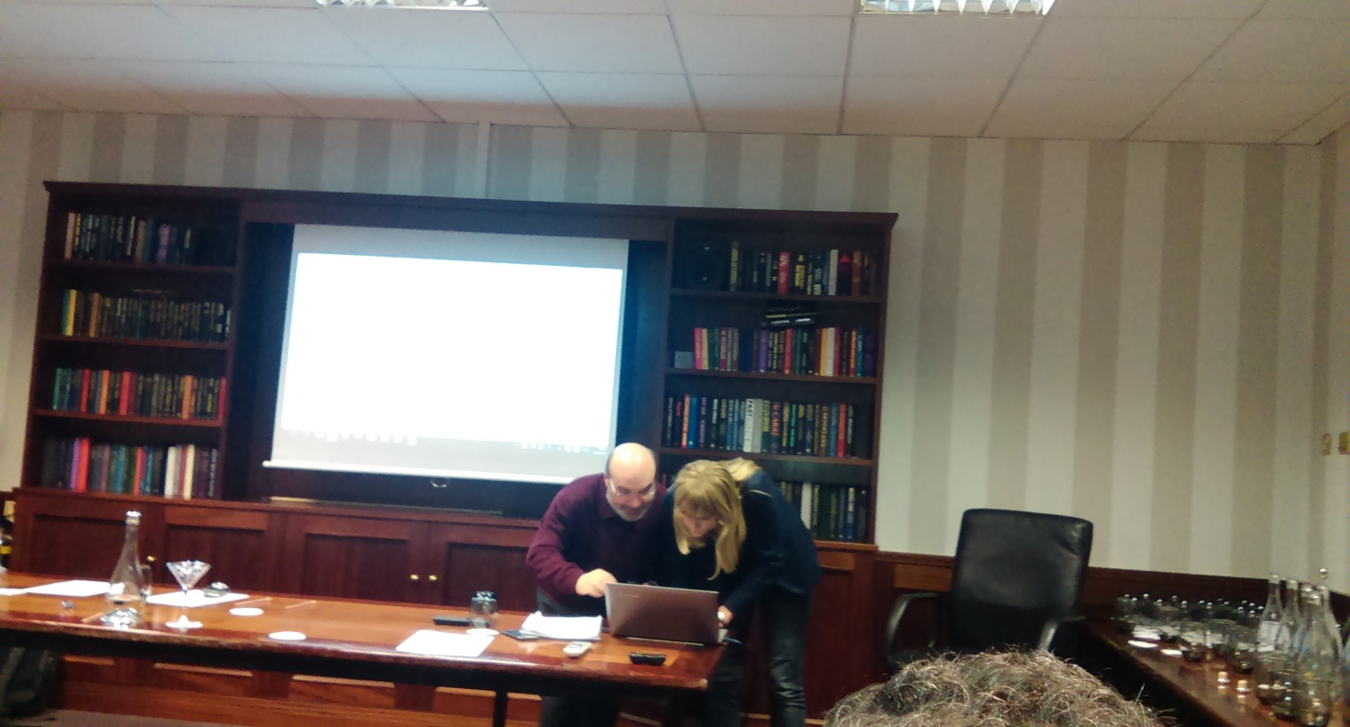
6. dan
Rad na poboljšanju jezičnih vještina
Razmjena usvojenih znanja i iskustava iz prakse
Rad u skupinama
Priprema za završno predavanje i izradu portfolia

Slide 13
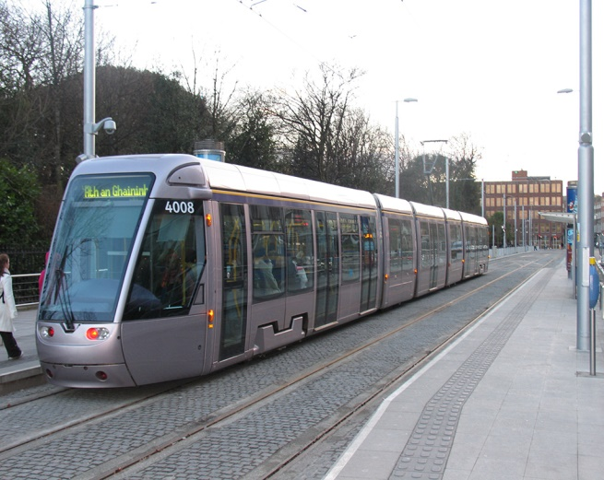
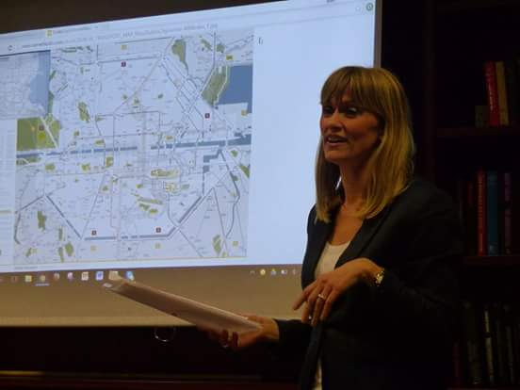
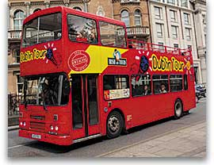
7. dan
Prezentacija portfolia u skupinama i pojedinačno
„Kako preživjeti promet u Dublinu?”

Slide 14
HVALA NA PAŽNJI! ☺

